Slide 1


TRƯỜNG TIỂU HỌC ĐOÀN KẾT
CHÀO MỪNG CÁC CON
ĐẾN VỚI TIẾT HỌC
Giáo viên: Hoàng Thị Lộc

Slide 2



Bài
9
VIẾT
CHỮ HOA D

Slide 3

Mục tiêu
01
- Viết đúng chữ D cỡ vừa và cỡ nhỏ.
Viết đúng câu ứng dụng:
Dung dăng dung Ύ˞
Dắt Λ˞ đi εΠ.
02
03
- Rèn tính kiên trì và cẩn thận.

Slide 4

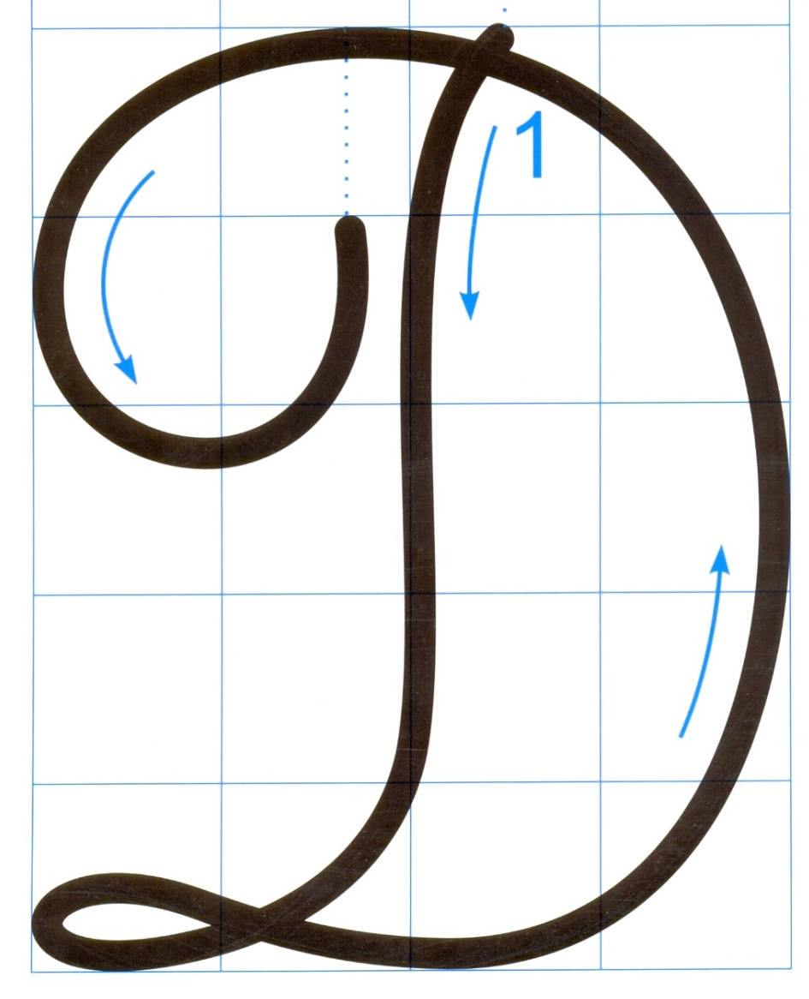
4 ô li
Chữ hoa D gồm 2 nét cơ bản:
5 ô li
Nét lượn hai đầu (dọc) và nét cong phải nối liền nhau tạo một vòng xoắn nhỏ ở chân chữ.

Slide 5

Hướng dẫn viết chữ hoa D

Slide 6
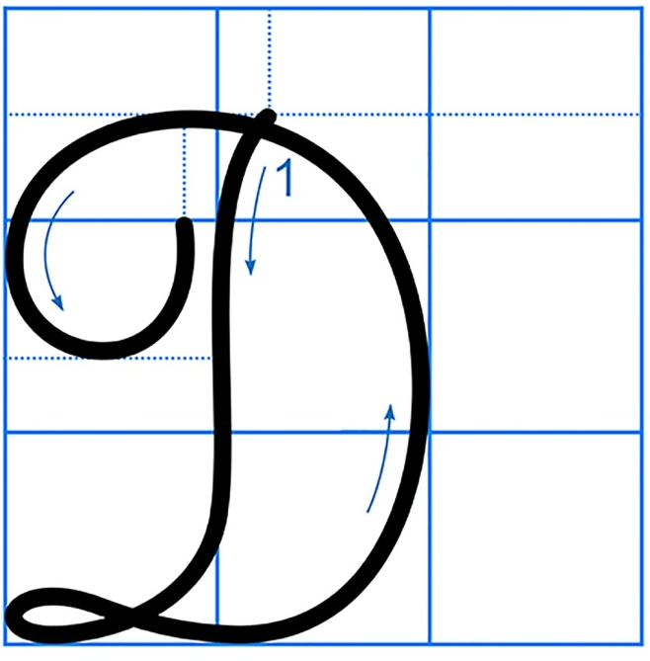
4 ô li
2 ô li
5 ô li
2 ô li rưỡi
Con có nhận xét gì về chữ hoa D cỡ vừa và cỡ nhỏ?

Slide 8








Câu ứng dụng

Slide 9

Dung dăng dung Ύ˞
Dắt Λ˞ đi εΠ.
Câu “Dung dăng dung dẻ/ Dắt trẻ đi chơi” nằm trong bài đồng dao Dung dăng dung dẻ.

Slide 10
Dung dăng dung Ύ˞
Dắt Λ˞ đi εΠ.
Khi viết câu ứng dụng:
- Hết dòng thơ thứ nhất, xuống dòng viết dòng thơ thứ hai
(thẳng với dòng thơ thứ nhất).
- Khoảng cách giữa các chữ ghi tiếng bằng 1 con chữ o.
Cách đặt dấu thanh ở các chữ như thế nào?
Con hãy nêu độ cao của các con chữ có trong câu ứng dụng?
Chữ D, g, h cao 2 li rưỡi. (chữ g cao 1,5 li dưới đường kẻ ngang).
Cách đặt dấu thanh ở các chữ: dấu hỏi đặt trên chữ e (dẻ), (trẻ); dấu sắc đặt trên chữ ă (Dắt).
Vị trí đặt dấu chấm ở cuối câu:
ngay sau chữ cái “i” trong tiếng chơi.
Chữ t cao 1 li rưỡi.
Chữ d, đ cao 2 li.
Các chữ còn lại cao 1 li.
Notes:
Lưu ý viết chữ D sau đó nối với chữ u

Slide 11
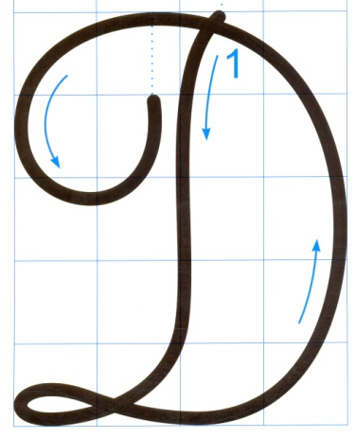
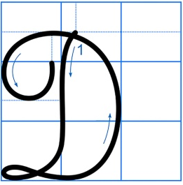


Dung dăng dung Ύ˞
Dắt Λ˞ đi εΠ.

Slide 12
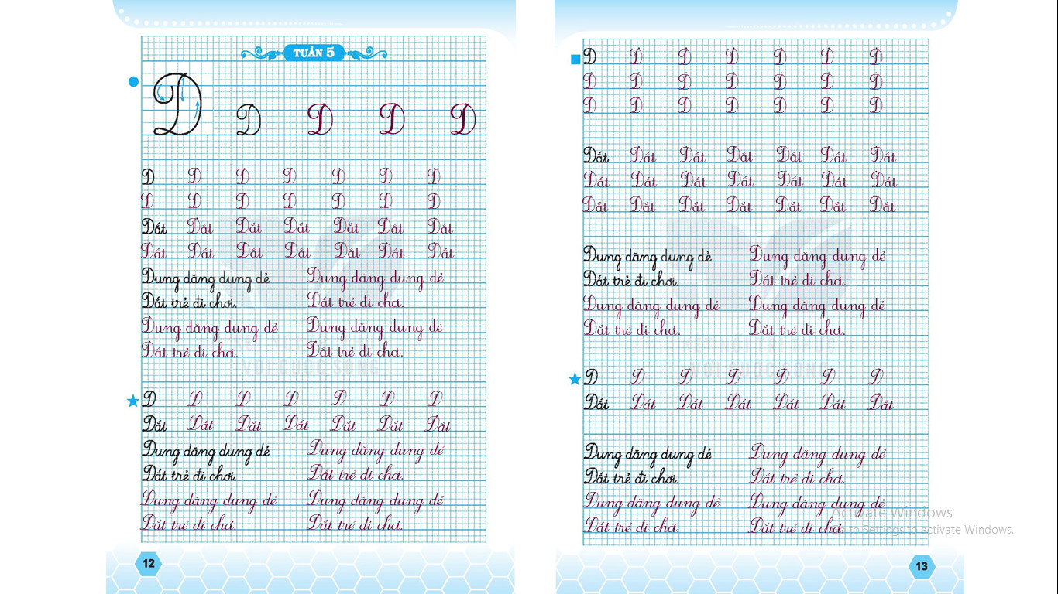

Slide 13
CHÀO TẠM BIỆT
CÁC CON!

